Slide 1
L'application de la Loi sur la protection de la jeunesse dans les communautés autochtones au Québec
Lisa Ellington, B.psy, T.S., M.S.s.
Conseillère en protection de la jeunesse
CSSSPNQL

Slide 2
Pourquoi la LPJ s’applique dans les communautés autochtones au Canada?
Loi constitutionnelle de 1867
Donne à chaque province le pouvoir exclusif de faire des lois relatives aux droits civils (incluant la protection de la jeunesse).
Dans la Loi, les “réserves” sont considérées comme des territoires fédéraux, mais la Cour Suprême a jugé que les lois provinciales s’appliquent sur les territoires fédéraux.
1867
1977
Loi sur la protection de la jeunesse
Loi constitutionnelle

Slide 3
Contexte historique de la protection de l’enfance
4 phases:
1. Modèle traditionnel autochtone : Avant la colonisation
2. Modèle d’assimilation: Les pensionnats indiens (1920-1996)
3. Modèle d’intégration: Les sixties scoop (1960-1980)
4. Modèle d’adaptation: Les systèmes de protection actuels (1980-aujourd’hui)
(Gagnon-Dion, 2014)

Slide 4
1. Modèle traditionnel autochtone : Avant la colonisation
Bien-être et éducation des enfants: responsabilité collective
Rôle de l’homme et de la femme: complémentaires et égalitaires
Lorsque les parents ne pouvaient pas remplir leur rôle → système d’ententes et de règles
Lorsqu’un enfant recevait des soins inadéquats, la communauté trouvait une solution:
Confier l’enfant à un membre de la communauté (adoption coutumière
Résolution de conflits
Redistribution des ressources (pour répondre aux besoins de l’enfant)

Slide 5
2. Modèle d’assimilation: les pensionnats indiens
Colonisation
Assimilation
“Les récents amendements donnent le contrôle aux Affaires indiennes et retirent aux parents indiens la responsabilité du soin et de l’éducation de leurs enfants, et les meilleurs intérêts des enfants indiens sont promus et pleinement protégés”. (Rapport annuel de 1921, du Ministère des affaires indiennes)

Slide 6
3. Modèle d’intégration: les “Sixties Scoop”
Critiques du placement des enfants autochtones dans les pensionnats
Intérêt de l’enfant:
Nombreux enfants autochtones sont enlevés de leurs parents (Motifs: ils sont pauvres et autochtones)
Le meilleur pour les enfants = familles blanches de classe moyenne
Surreprésentation des enfants autochtones en protection de la jeunesse
Surreprésentation des enfants autochtones adoptés (environ 11 000 au Canada entre 1960 et 1990 (CRPA, 1996).

Slide 7
4. Modèle d’adaptation : Les systèmes de protection actuels
1980: Changement de cap en ce qui a trait à la protection des enfants autochtones
Préoccupations des autorités provinciales vs surreprésentation
Activisme des communautés autochtones
= Il faut adapter nos pratiques aux populations autochtones

Slide 8
Les enfants des PN surreprésentés à tous les stades du processus de la PJ au Québec
CSSSPNQL, 2016.

Slide 9
La surreprésentation au Québec…
Les enfants des Premières Nations sont signalés ET pris en charge par les services en protection de la jeunesse près de 5 fois plus que les enfants non-autochtones;
La négligence est la problématique la plus fréquemment signalée;
Le taux d’enfants autochtones placés par le DPJ est presque 8 fois plus élevé que celui des enfants non-autochtones;
En 2009-2010, 12,6 % des jeunes 0-18 ans vivant dans une communauté sont placés (taux pour 1 000 enfants de 126 vs 12,4 pour les Non-Autochtones)
Nombre d’adoptions entre 2002-2008 vs nombre recensé entre 2008-2013 a plus que quadruplé
Plus de la moitié des adoptions s’effectue hors-communauté dans des familles non-autochtones

Slide 10
Comment expliquer cette surreprésentation?
Pauvreté
Mauvaises conditions de logement
Problèmes de toxicomanie
Habiletés parentales non-apprises
Manque de services préventifs et de ressources
Incompréhension des cultures autochtones par les travailleurs non-autochtones
Méconnaissance ou rejet des particularités des conceptions autochtones de la famille
(Guay et Grammond, 2012)

Slide 11
4. Modèle d’adaptation : la LPJ et les Autochtones au Québec
Années 80 - Ententes bipartites/Création des ASEFPN
Années 2000 - Toute intervention de la DPJ doit tenir compte des caractéristiques des communautés autochtones (LPJ, art. 2.4, par.5c)
2001 - Permet au gouvernement provincial de conclure, avec une communauté autochtone ou un regroupement de communauts, une entente établissant un régime particulier de protection de la jeunesse (LPJ, art. 37.5). Toutefois, aucune entente de ce type n’a été signée.

Slide 12
Modèle de gouvernance au Québec Agence de services à l’enfance et à la famille des Premières Nations
Services pour les enfants autochtones vivant sur communauté | Organisation /Prestation de service | Institution faisant les lois | Contrôle du financement
Modèle de délégation via des ententes bipartites | Agence PN | Gouvernement provincial (LPJ) | Gouvernement fédéral (AANC)
Pour les communautés n’ayant pas d’Agence de services à l’enfance et à la famille/pas de délégation en LPJ reçoivent des services des établissements provinciaux (CISSS ou CIUSSS) qui facturent la prestation de ces services au gouvernement fédéral.

Slide 13
ENTENTES BIPARTITES
Possibilité de délégation à une Agence Première Nation
Le CISSS/DPJ prend la décision finale, même si la communauté a une délégation
Possibilité de délégation à une Agence Première Nation
Le CISSS/DPJ prend la décision finale
© CSSSPNQL

Slide 14
Cris, Naskapis et Inuit: nations conventionnées
Mamit Innuat, Uashat mak Mani-uténam, Pessamit, Nutashkuan
Ententes bipartites avec le CISSS-CN pour l’application des mesures (33).
L’évaluation (32) est faite par le CISSS
DESSERVIS PAR LE CISSS-AT: Lac Simon, Pikogan, Kitcisakik, TFN, Kebaowek, Long Point
Délégation 32 et 33 :
3 communautés atikamekw, 2 Mig’maq, Mashteuiatsh & Kahnawake
Desservi par le CISSS-Outaouais:
Barriere Lake

Slide 15
Modèle d’adaptation : penser en mode “préventif”
Porte d’entrée avant 2009:
2e ligne
Services sociaux
dans
les communautés
2009 (à partir de)
Financement par AANC de services préventifs dans les communautés autochtones
absence de
services
sociaux de
1e ligne
Centre jeunesse
Centre de
réadaptation
Famille d’accueil
© CSSSPNQL

Slide 16
Une application différente de la LPJ pour tenir compte de la culture: le SIAA
Permet de traiter les situations dans un contexte culturel mieux adapté aux besoins des Attikamekw
Fondé sur des valeurs fondamentales de responsabilisation des membres de la famille et de la communauté et, sur le rapprochement et l'entraide
Conseil de famille ou Conseil de sages
Cercle d’aidants qui assure la mise en oeuvre des mesures d’intervention

Slide 18
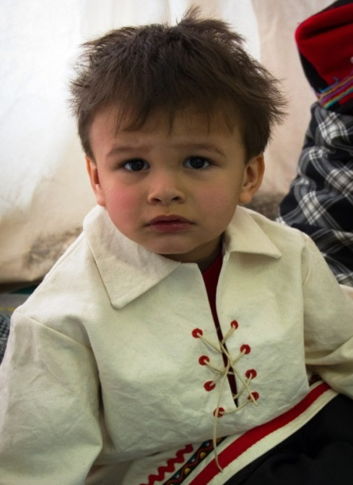
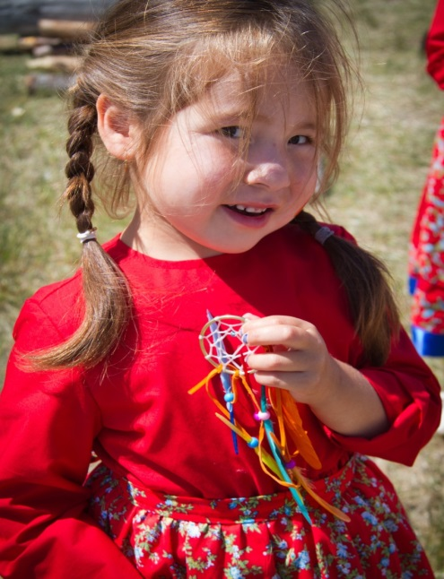
Adapter davantage…Le projet de loi 99 (2016)
Ajout à l’a. 3 LPJ (meilleur intérêt de l’enfant) qui précise que dans le cas d’un enfant membre d’une communauté autochtone, la préservation de son identité culturelle est prise en compte dans la détermination de son meilleur intérêt
Ajout à l’a. 4 LPJ (personne significative) qui précise qu’une décision prise à l’égard d’un enfant membre d’une communauté autochtone doit tendre à confier cet enfant dans un milieu substitut en mesure de préserver son identité culturelle

Slide 19
Malgré les adaptations…
Les lois se disent neutres, mais cette neutralité se fait à partir de normes de la culture dominante
Droits individuels/Droits collectifs
La loi provinciale (LPJ) ne reflète pas la culture et les conceptions de la famille autochtone
Notion relative du “meilleur intérêt de l’enfant” et du concept d’attachement
Il existe encore une surreprésentation des enfants autochtones, malgré l’adaptation des lois
Plusieurs enfants et parents autochtones n’ont pas reçu ou ne reçoivent pas les services dont ils étaient ou sont en droit de recevoir (Principe de Jordan).

Slide 20
L’adaptation des lois, une solution?
“Modifier la loi peut être tout à fait inefficace si le fonctionnement quotidien du système est fortement imprégné des valeurs et des pratiques des divers intervenants”(Guay et Grammond, 2012, p. 77).
La réforme des principes de détermination de la peine (arrêt Gladue), qui visait à réduire le recours à l’emprisonnement, n’a pas eu les effets escomptés et n’a pas réussi à modifier les comportements concrets des acteurs du système (Jodouin et Sylvestre, 2009, dans Guay et Grammond, 2012)
Ces adaptations doivent donc s’accompagner de formations (pour tous les acteurs), d’ouverture d’esprit, d’un plan concret d’application, etc.

Slide 21
Merci !
Thank you!
Wli Wni!
Meegwetch!
Mikwetc!
Tshinashkumitin!
Welaliog!
Niá : wen!
Chiniskomiitin!
Jawenh!

